Slide 1
Сборщик мусора
Куценко Артём, Герасимов Илья
5030102/30401

Slide 2
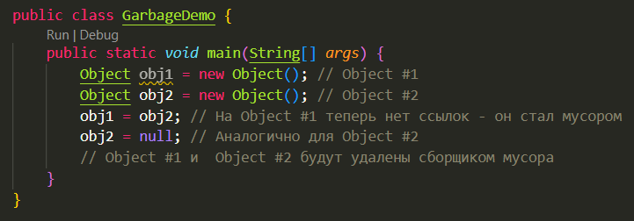
Что такое мусор
Мусор - это объект в памяти программы, который больше не может быть достигнут по ссылке.

Slide 3
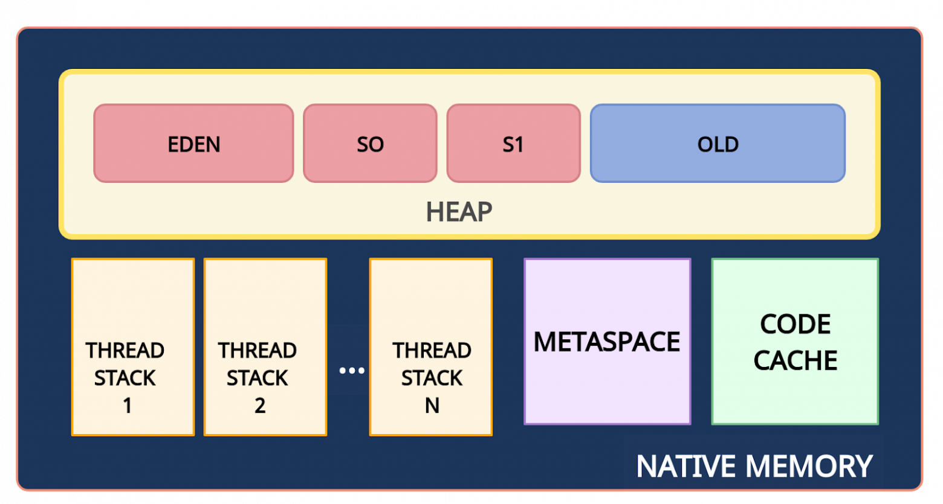
Структура памяти Java

Slide 4
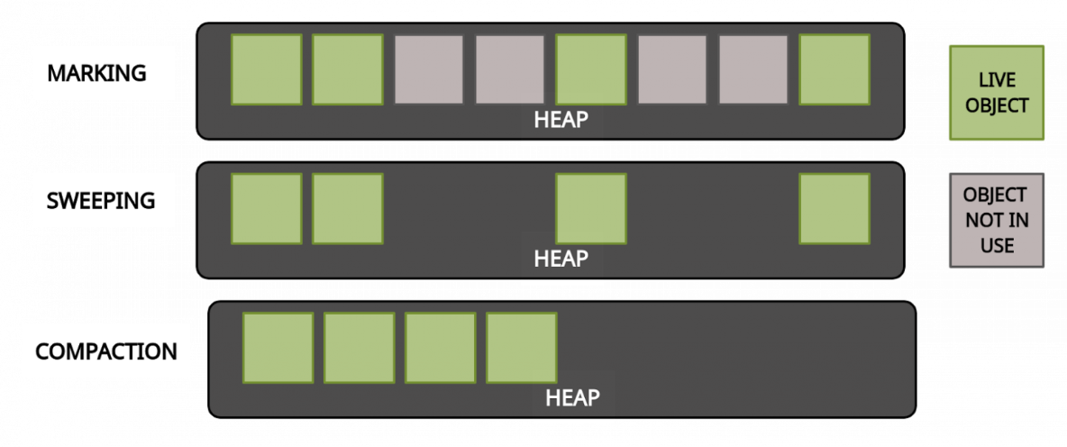
Mark & Sweep

Slide 5
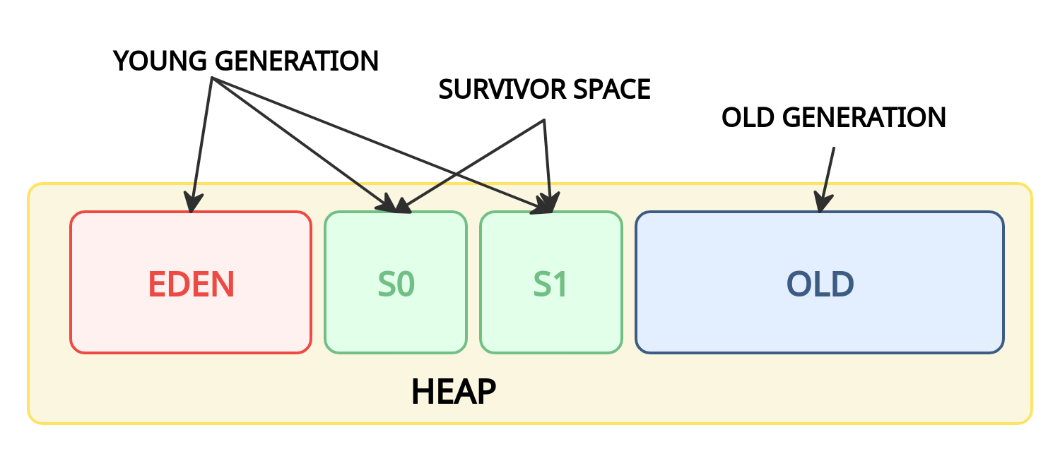
Поколения объектов

Slide 6
Гипотезы о поколениях
Большинство объектов умирают молодыми (98% объектов становятся мусором вскоре после создания).
Чем дольше объект живет, тем дольше он будет продолжать жить.

Slide 7
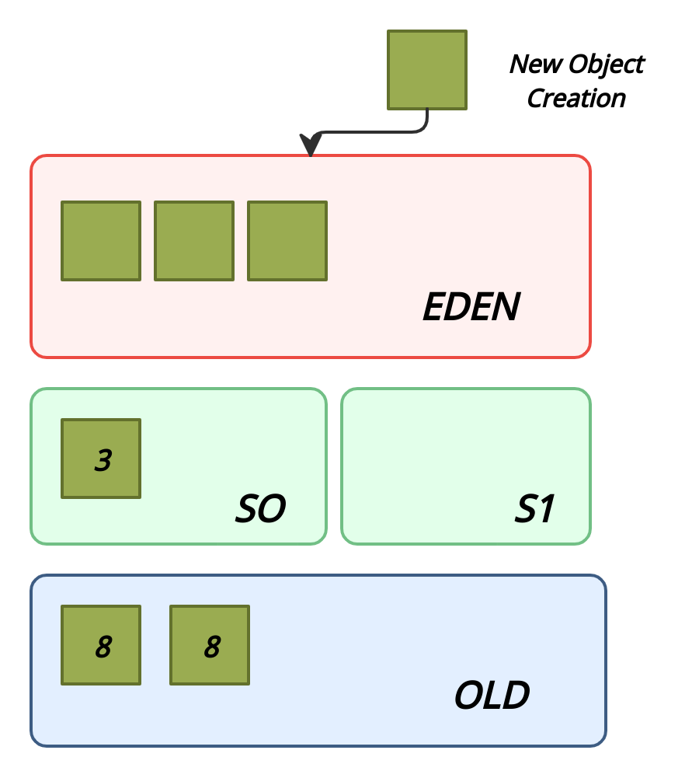
Оптимизированная сборка мусора
Новые объекты создаются в Eden.
При заполнении Eden происходит Minor GC.
Выжившие после Minor GC объекты перемещаются в S0 (S1).
При очередном Minor GC очищаются Eden и S0, выжившие объекты переходят в S1, и их возраст увеличивается. S0 и S1 каждый раз меняются местами.
При достижении определённого возраста или заполнении S0/S1 выжившие объекты перемещаются в Old.
При заполнении Old происходит Major GC.

Slide 8
Плюсы и минусы поколений
Плюсы:
Minor GC происходит в меньшей части кучи (~ 2/3 от кучи). Этап маркировки эффективен, потому что область небольшая и состоит в основном из мертвых объектов.
Минусы:
В каждый момент времени одно из пространств Survivor (S0 или S1) пустое и не используется.

Slide 9
Основные флаги
Флаг | Описание
-Xms | Первоначальный размер кучи
-Xmx | Максимальный размер кучи
-XX:NewRatio=n | Отношение размера Old Generation к Young Generation
-XX:SurvivorRatio=n | Отношение размера Eden к Survivor
-XX:MaxTenuringThreshold=n | Возраст объекта, при котором объект перемещается из области Survivor в область Old Generation
-Xlog:gc* | Подробное логирование всех событий сборщика мусора (доступно в Java9+)

Slide 10
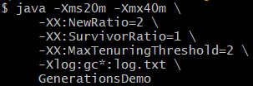
Пример настройки GC

Slide 11
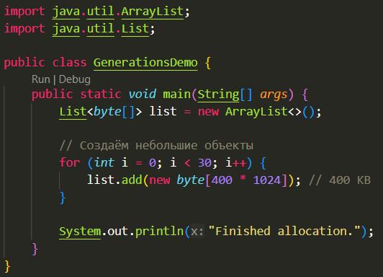
Пример

Slide 12
Первая Minor GC
[0.051s][info][gc,start ] GC(0) Pause Young (Normal) (G1 Evacuation Pause)
...
[0.053s][info][gc,heap ] GC(0) Eden regions: 6->0(1)
[0.053s][info][gc,heap ] GC(0) Survivor regions: 0->6(6)
[0.054s][info][gc,heap ] GC(0) Old regions: 0->0

Slide 13
Вторая Minor GC + Первая Major GC
[0.054s][info][gc,start ] GC(1) Pause Young (Normal) (G1 Evacuation Pause)
...
[0.055s][info][gc,heap ] GC(1) Eden regions: 1->0(5)
[0.055s][info][gc,heap ] GC(1) Survivor regions: 6->1(7)
[0.055s][info][gc,heap ] GC(1) Old regions: 0->6

Slide 14
Третья Minor GC
[0.056s][info][gc,start ] GC(2) Pause Young (Normal) (G1 Evacuation Pause)
...
[0.057s][info][gc,heap ] GC(2) Eden regions: 5->0(1)
[0.057s][info][gc,heap ] GC(2) Survivor regions: 1->6(6)
[0.057s][info][gc,heap ] GC(2) Old regions: 6->6

Slide 15
Четвёртая Minor GC + Вторая Major GC
[0.057s][info][gc,start ] GC(3) Pause Young (Normal) (G1 Evacuation Pause)
...
[0.058s][info][gc,heap ] GC(3) Eden regions: 1->0(5)
[0.058s][info][gc,heap ] GC(3) Survivor regions: 6->1(7)
[0.058s][info][gc,heap ] GC(3) Old regions: 6->12

Slide 16
Сборщик мусора | Преимущества | Недостатки | Применение | Флаг
Serial GC | Простота, эффективность для малых приложений | Низкая производительность на многопроцессорных системах | Малые приложения, ограниченные ресурсы | -XX:+UseSerialGC
Parallel GC | Высокая пропускная способность | Длинные паузы GC | Cерверные приложения, многопроцессорные системы | -XX:+UseParallelGC
CMS | Низкие паузы GC | Возможная фрагментация памяти, сложность | Интерактивные приложения | -XX:+UseConcMarkSweepGC
G1 GC | Баланс между производительностью и задержкой, масштабируемость | Может требовать тонкой настройки | Большие серверные приложения | -XX:+UseG1GC
ZGC/Shenandoah | Минимальные паузы | Новизна, потенциальные ограничения в использовании | Приложения с требованиями к ультранизкой задержке | -XX:+UseZGC -XX:+UseShenandoahGC

Slide 17

Пример 1
Настроить GC для веб-серверного приложения, где приоритетом является минимизация времени остановки для низкой задержки.
Код:

Slide 18

Пример 2
Настроить GC для приложения обработки больших данных, где важна общая пропускная способность и эффективность использования памяти.
Код:

Slide 19
Утечка памяти
Причины:
Неправильное управление ресурсами
Статические коллекции
Решения:
Профилирование памяти
Использование Weak References

Slide 20
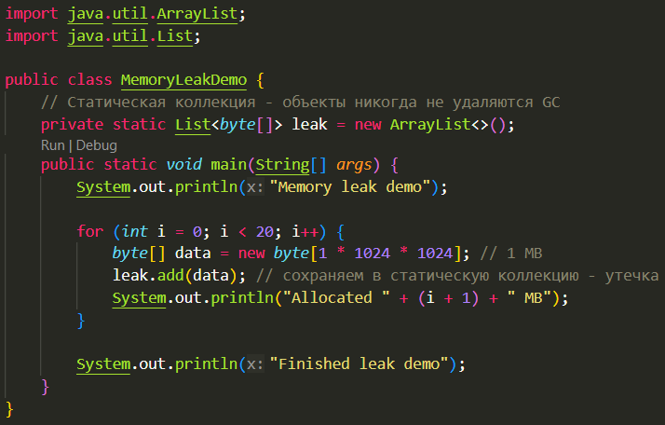
Пример 1

Slide 21
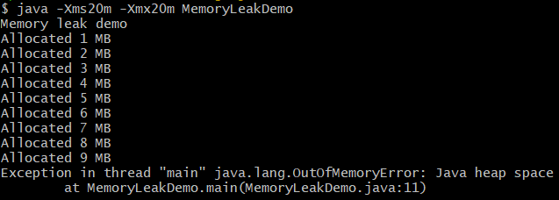

Slide 22
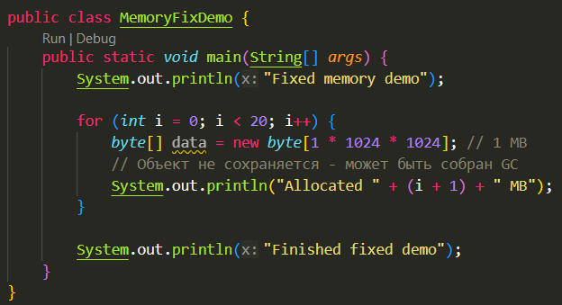
Исправленный пример 1

Slide 23
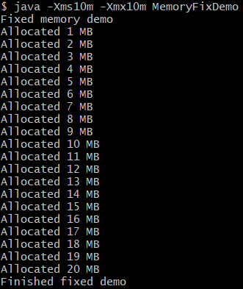

Slide 24
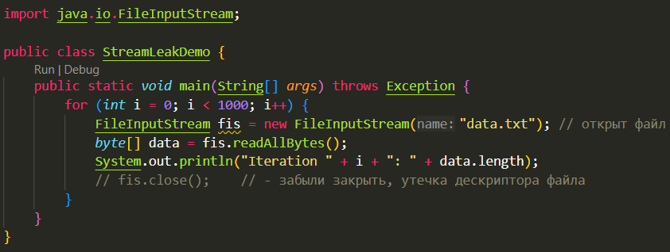
Пример 2

Slide 25
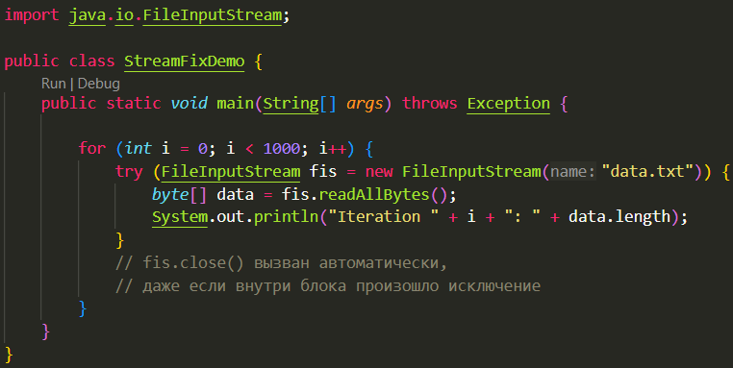
Исправленный пример 2

Slide 26
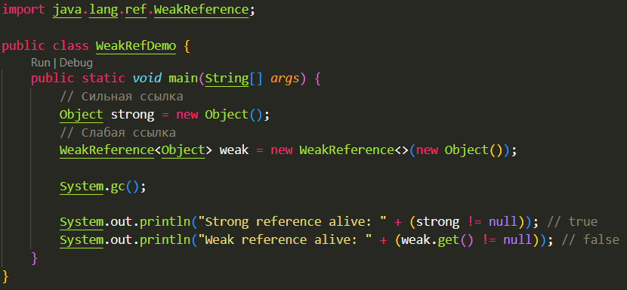
Пример 3

Slide 27
Источники
https://habr.com/ru/companies/otus/articles/553996/
https://habr.com/ru/companies/otus/articles/776342/
https://javarush.com/groups/posts/4075-kofe-breyk-210-vse-tipih-sborjshikov-musora-v-java-o-kotorihkh-vih-dolzhnih-znatjh
https://javarush.com/quests/lectures/questservlets.level18.lecture05

